Slide 1
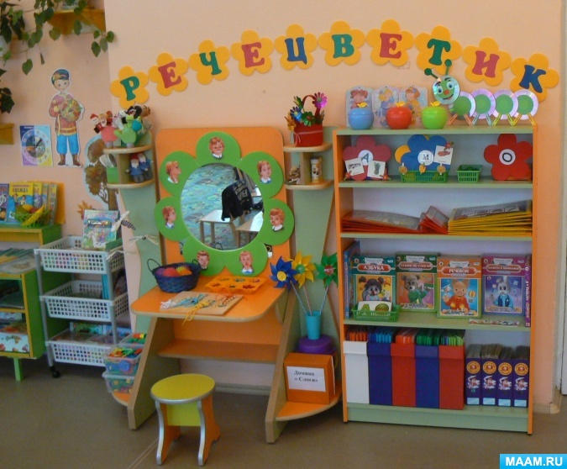
Воспитательные задачи речевого уголка группы
Учитель-логопед
Цыганкова А.В.
МБДОУ – детский сад №55
Екатеринбург 2023

Slide 2
Цель воспитательной работы:
Всестороннее и полноценное развитие детей дошкольного возраста, с учетом их возрастных и индивидуальных возможностей и потребностей.
Задачи воспитательной работы:
1. Усвоение детьми общепринятых правил и норм поведения;
2. Достижение стабильных результатов в усвоении общеобразовательной программы;
3. Формирование нравственных и эстетических качеств личности;
4. Воспитание навыков по сохранению и укреплению собственного здоровья, потребности в ЗОЖ;
5. Формирование устойчивых коммуникативных навыков успешного взаимодействия с окружающими.
6. Организация эффективной предметно-развивающей среды, способствующей общему развитию и становлению личности детей дошкольного возраста, а также полноценному развитию речи.

Slide 3
Воспитание звуковой культуры речи
одна из основ воспитания и обучения детей.

Slide 4
Наполняемость речевого уголка
- «Диагностический центр»,
- «Обучающий центр»,
- «Центр развития мелкой моторики»,
- «Центр формирования речевого дыхания»,
- «Центр формирования правильного звукопроизношения»,
- «Центр развития фонематического слуха»,
- «Центр развития лексико-грамматического строя»,
- «Центр развития связной речи»,
- «Центр развития высших психических функций»,
- «Центр образовательной кинезиологии»,
- « Центр работы с родителями».

Slide 5
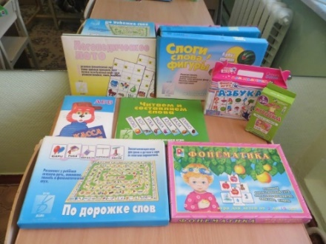
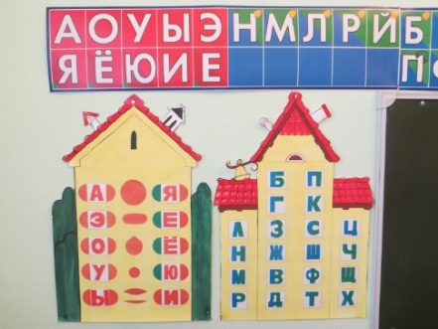
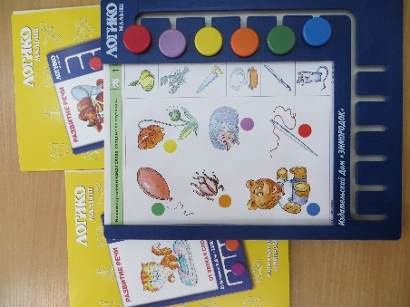
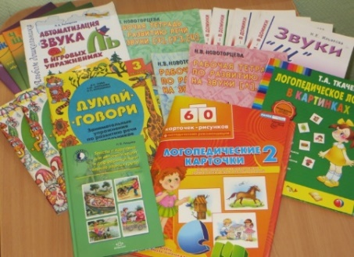
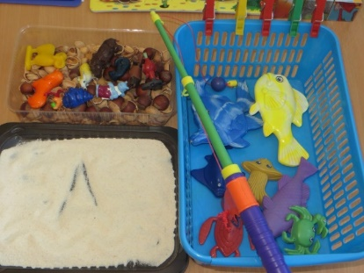
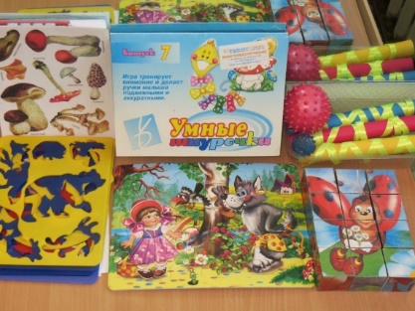
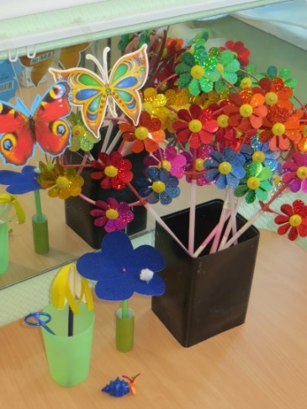
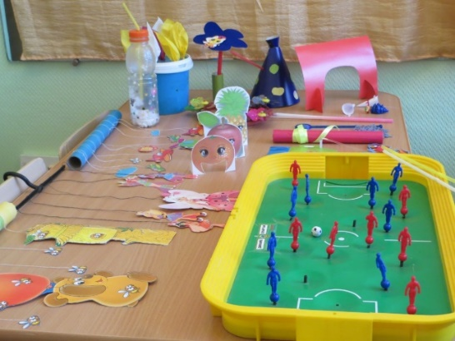
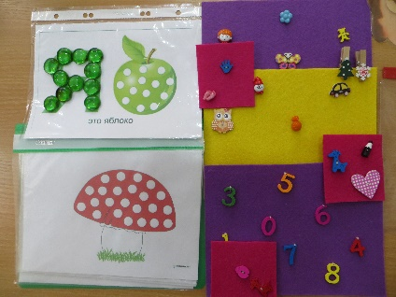
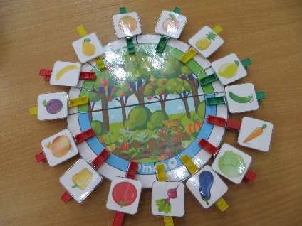
Наполняемость речевого уголка
Диагностический центр
Обучающий центр
Центр развития мелкой моторики
Центр формирования речевого дыхания

Slide 6
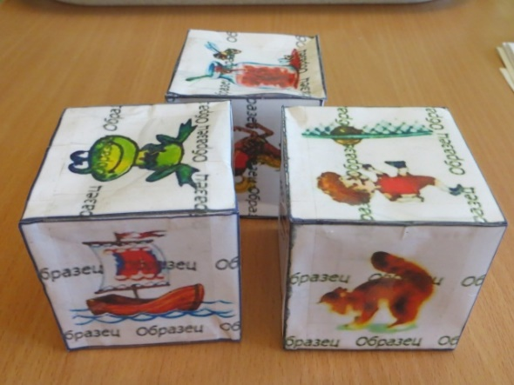
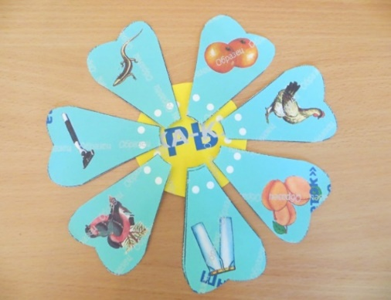
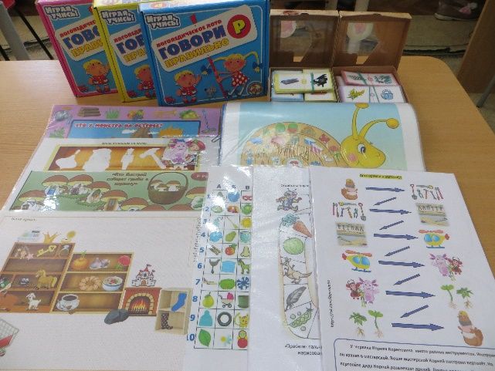
Центр формирования правильного звукопроизношения

Slide 7
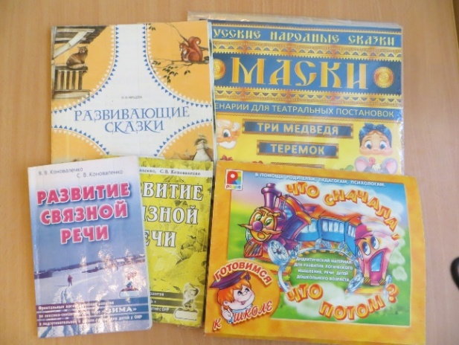
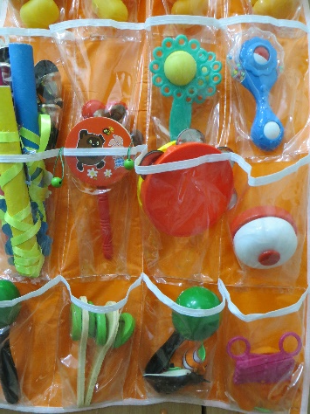
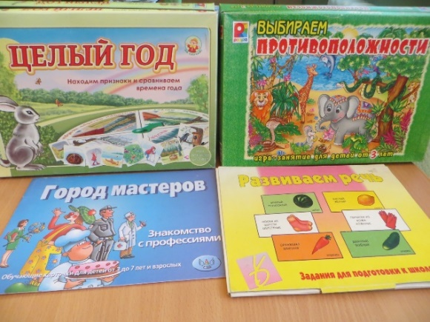
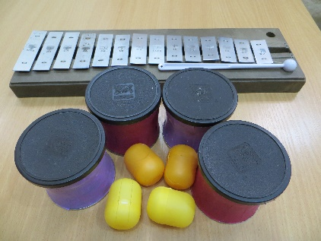
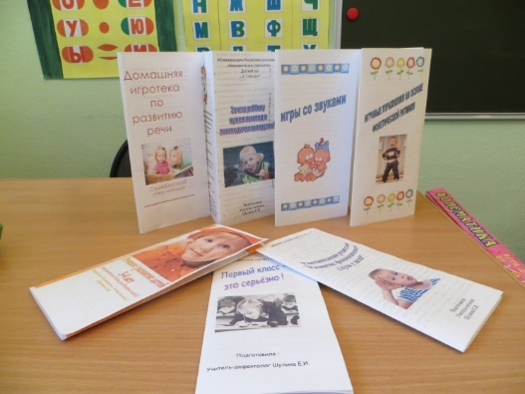
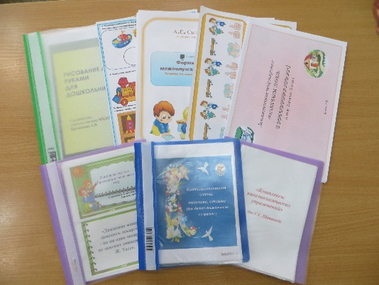
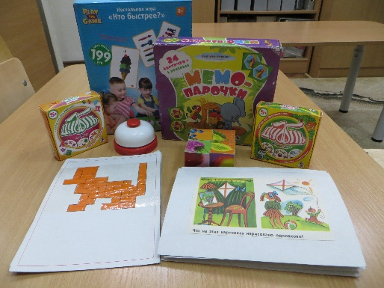
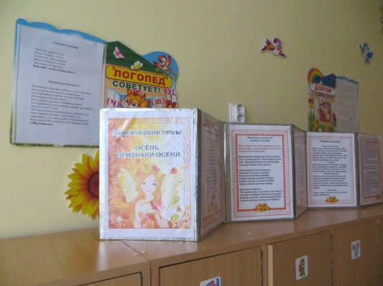
Центр развития
связной речи
Центр развития
фонематического слуха
Центр развития лексико-грамматического строя
Центр развития
высших психических функций
Центр образовательной
кинезиологии
Уголок работы с родителями

Slide 8
Воспитание речевого этикета.
Этикетные формулы

Slide 10
Достижение стабильных результатов в усвоении общеобразовательной программы
Поощрение

Slide 11
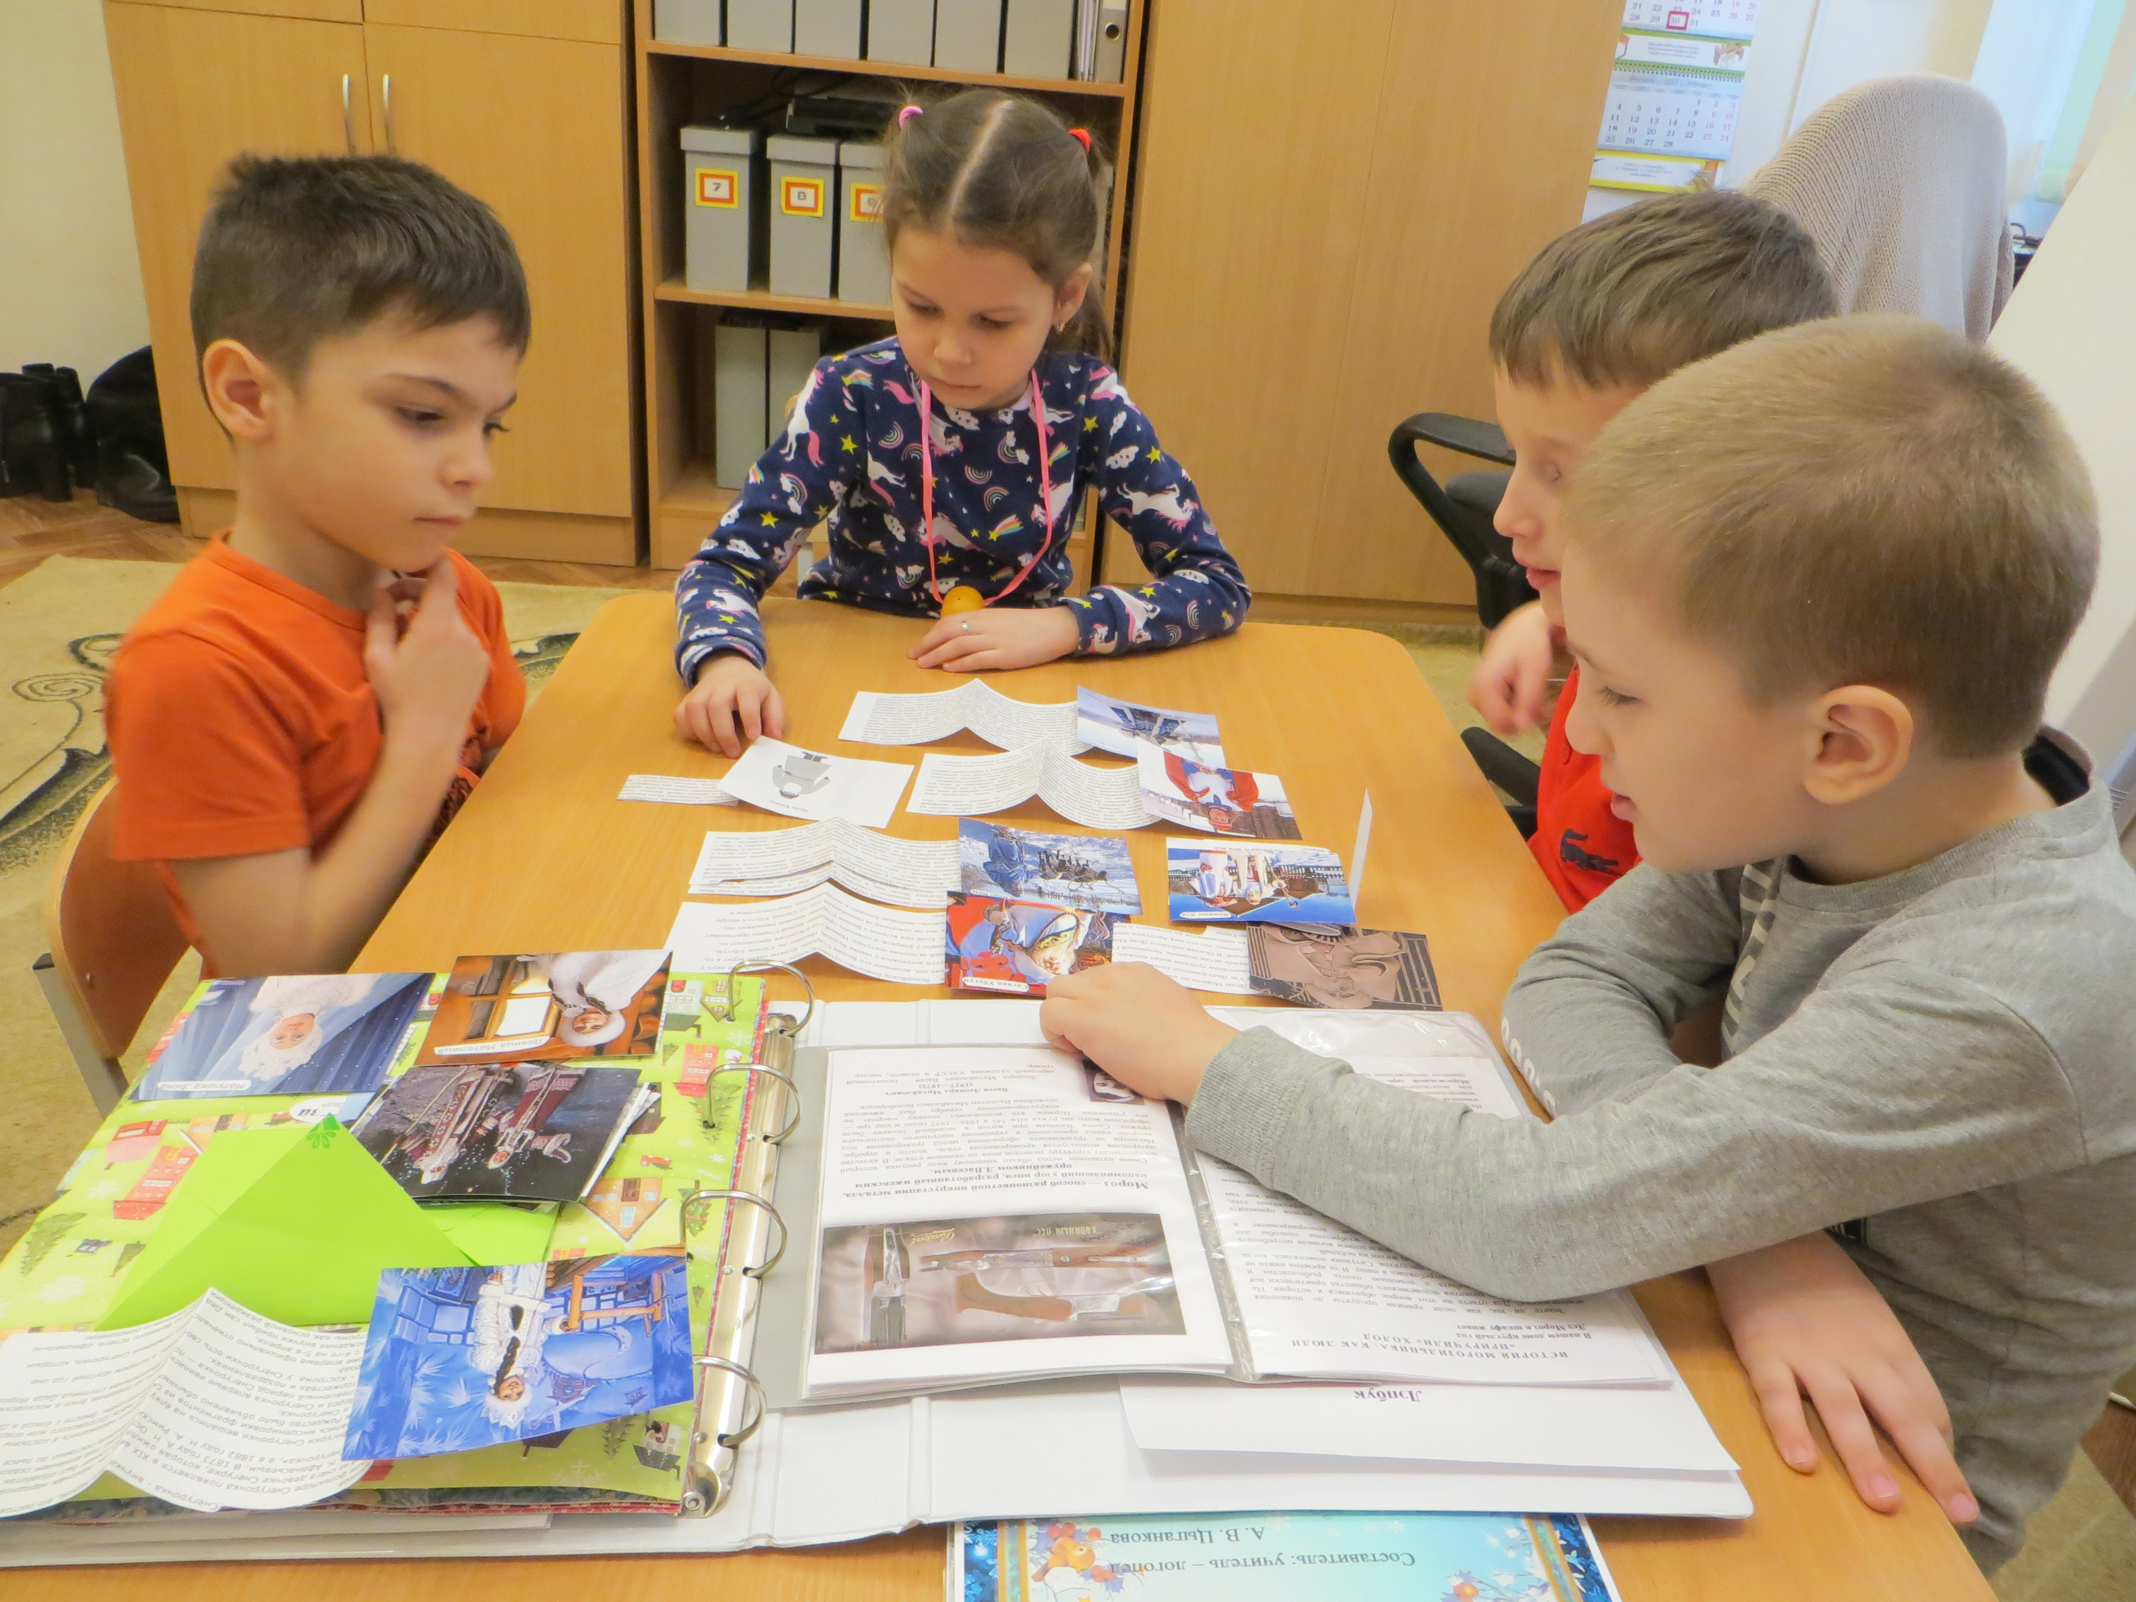
Формирование нравственных и эстетических качеств личности

Slide 12
Воспитание навыков по сохранению и укреплению собственного здоровья, потребности в ЗОЖ
Центр развития мелкой
моторики
Центр образовательной
кинезиологии
Центр формирования речевого дыхания

Slide 13
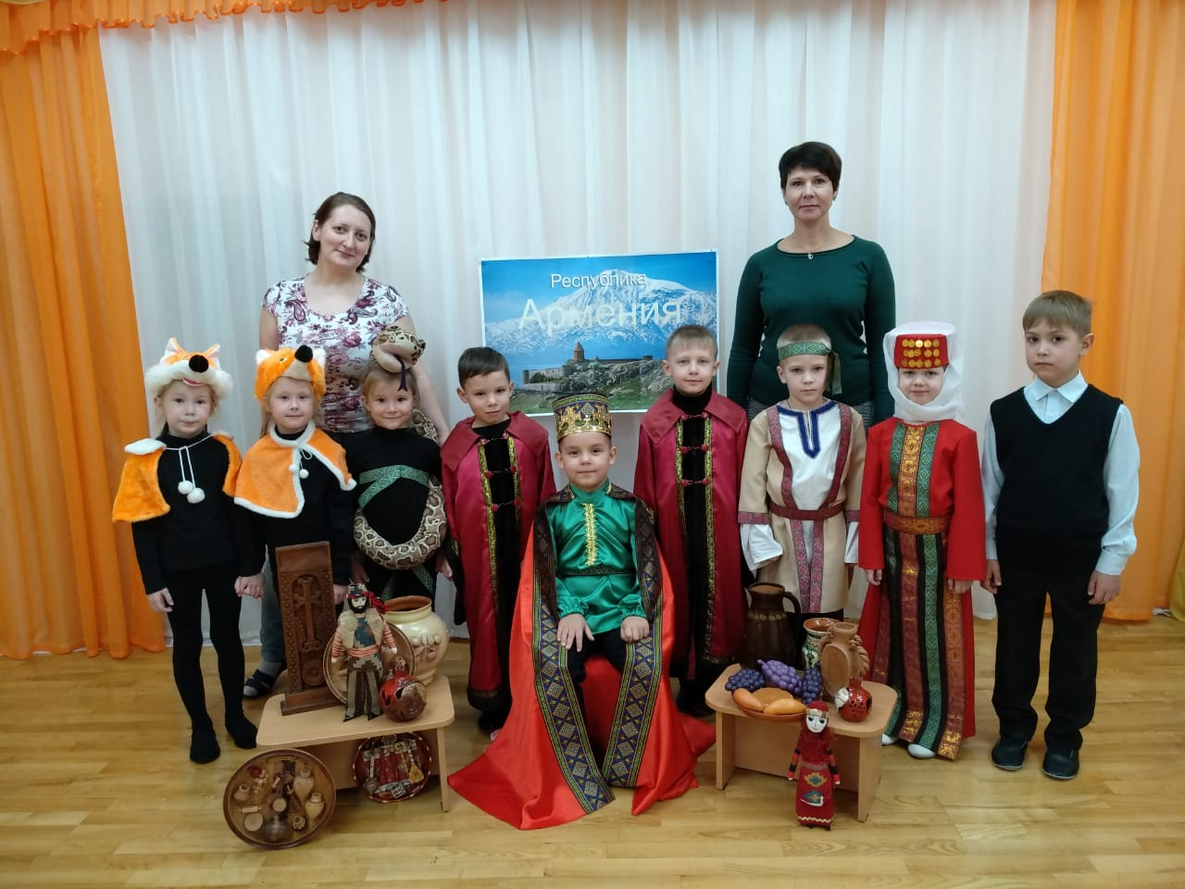
Формирование устойчивых коммуникативных навыков успешного взаимодействия с окружающими.

Slide 14
Созданная развивающая предметно-пространственная среда кабинета учитывает уровень развития, возраст детей и обеспечивает разностороннее развитие детей, отвечает целостности образовательного процесса. Речевой материал регулярно обновляется по мере изучения каждой новой лексической темы.

